Slide 1
Эдуард Гольцман – известный детский поэт Кузбасса
Выполнила педагог дополнительного образования Яркина Татьяна Александровна

Slide 2
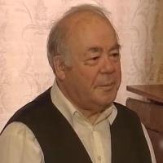
Пожалуй, нет в Новокузнецке человека, который бы не знал Эдуарда Гольцмана. На его стихах выросло несколько поколений детей нашего города.
Стихи Эдуарда Гольцмана - это миниатюры в четыре - восемь строчек, рассчитанные на улыбку дошколят, с которыми автор легко и просто, в рамках детского восприятия, затевает живую игру слов. В забавной шутке, выдумке, в поэтических находках малыши учатся быть добрыми, умными, наблюдательными, удивляться солнцу, муравью, снегу...

Slide 3
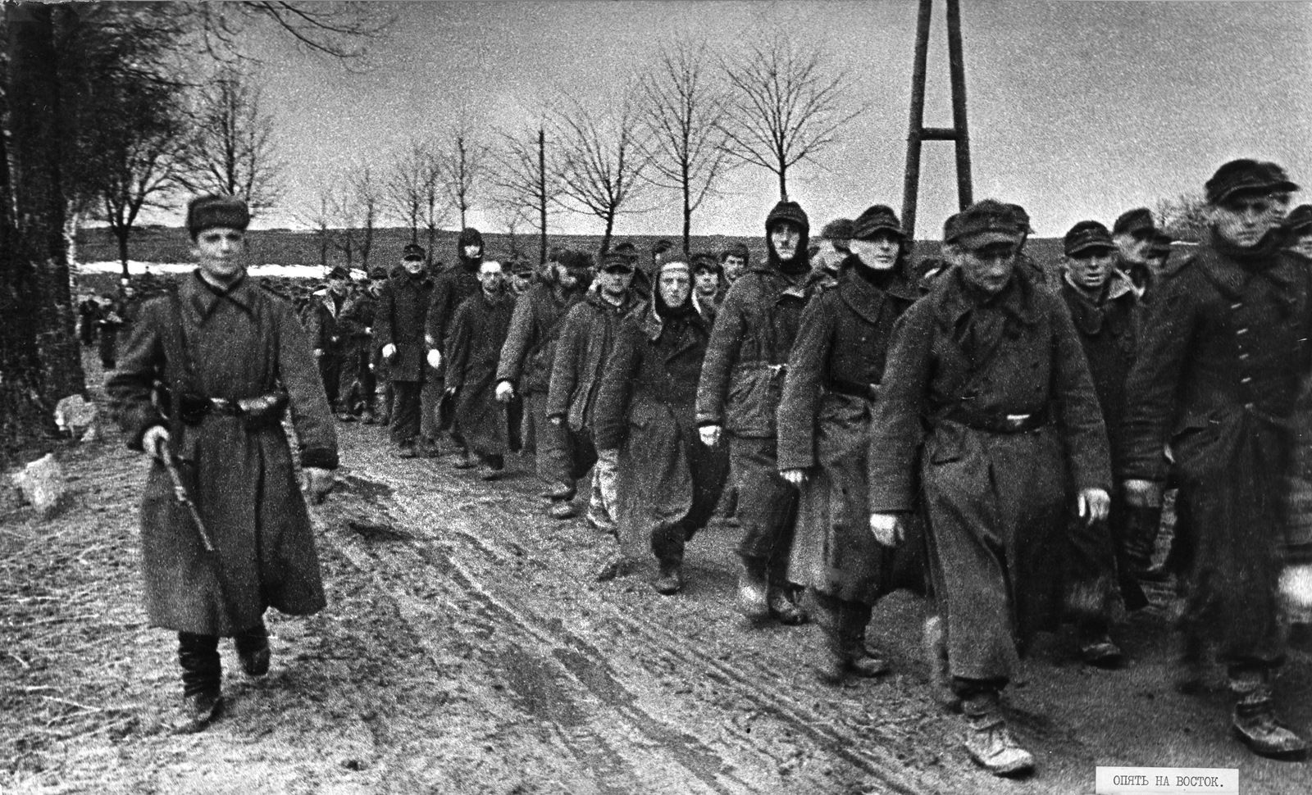
Эдуард Гольцман родился 5 декабря 1934 года в польском городе Пултуск в многодетной еврейской семье. В 1939 году фашисты напали на Польшу, так в пять лет детство Эдуарда оборвала война. Потом был плен. Евреев фашисты готовили вместе с детьми к самому худшему – расстрелу. Его семье повезло: удалось бежать из Польши в Белоруссию.

Slide 4
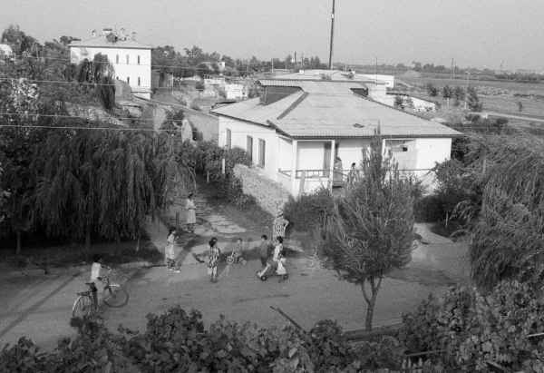
Опомниться не успели, как началась Великая Отечественная война. Город Полоцк (Белоруссия) бомбили уже в первые дни войны. Город пылал. Поезд, на котором семье Гольцманов удалось эвакуироваться, был одним из последних вырвавшихся из Белоруссии.
Первый город, в котором остановился состав, был Тамбов. Пассажиров высадили и повезли в отдалённый колхоз, там Эдик и пошёл в первый класс.
Однако прожили в колхозе недолго. Опять – в эвакуацию. Поезд, в котором они ехали, разбомбили, и Эдик оказался в детском доме в Средней Азии – в городе Курган-Тюбе.
Позже нашлась почти вся семья, кроме отца:
он был на фронте, копал окопы для солдат.

Slide 5
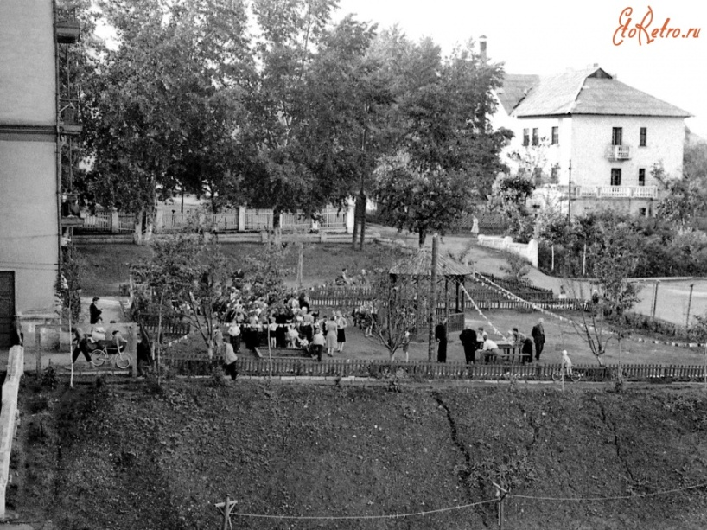
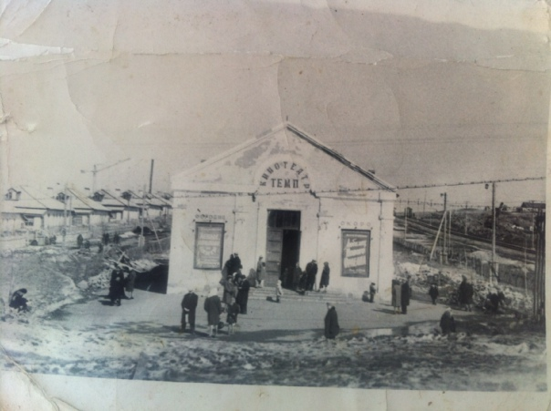
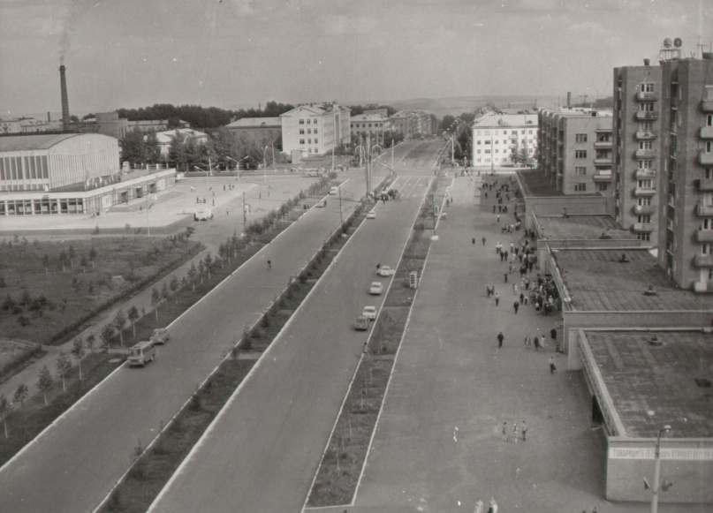
В 1946 году семья переехала в Прокопьевск, куда мобилизовали отца для работы на шахте. Эдуард продолжал учёбу в школе, обучался слесарному делу. Затем закончил автошколу, стал работать на пожарной машине. В 1954 году призвался в ряды Советской Армии на Сахалин, где служил в одной из танковых частей.
После армии Эдуарда Даниловича потянуло к искусству. Он поступил в Ленинградское культпросветучилище, а затем в Ленинградский институт культуры. По окончании института работал режиссёром народного театра в Прокопьевске, в Осинниках, затем на Севере в Ухте (Коми АССР).

Slide 6
С 1973 года Эдуард Данилович проживал в Новокузнецке.
Как детский поэт Эдуард Гольцман начался в 1951 году со стихотворения «Новогоднее». Далее была творческая работа в литературных группах, встречи с писателями, литературные семинары, публикации в газетах и журналах. За газетными публикациями последовали книги.
В 1966 году вышла первая книжка «Петушки».
Эдуард Данилович - автор более десятка весёлых и умных книг для детей: «Петушки», «Лесной переполох», «Мурлындия», «Фонарик», «Читалочка», «Человек придумал печь», «Теремок на стене» и др. В 1993 году Э. Гольцман был принят в Союз писателей России. Своим творческим учителем всегда считал известного детского поэта В.Д. Берестова.

Slide 7
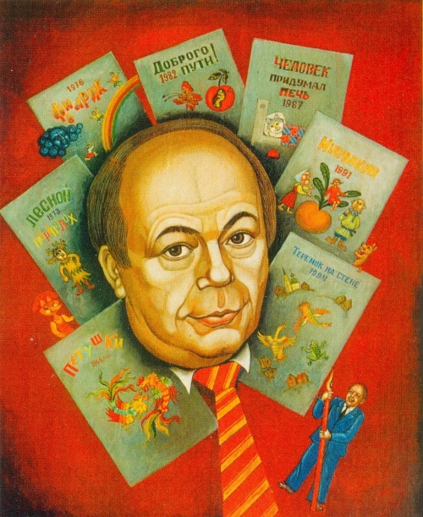
Писать для детей – значит быть способным видеть и творить этот мир по законам детского восприятия. Эдуард Данилович писал весёлые и поучительные стихи для детей. Но это стихи и для нас взрослых, как напоминание о светлом и счастливом. Через забавные шутки, выдумки, поэтические находки малыши учатся быть добрее, умнее, наблюдательнее, учатся удивляться солнцу, муравью, снегу...

Slide 8
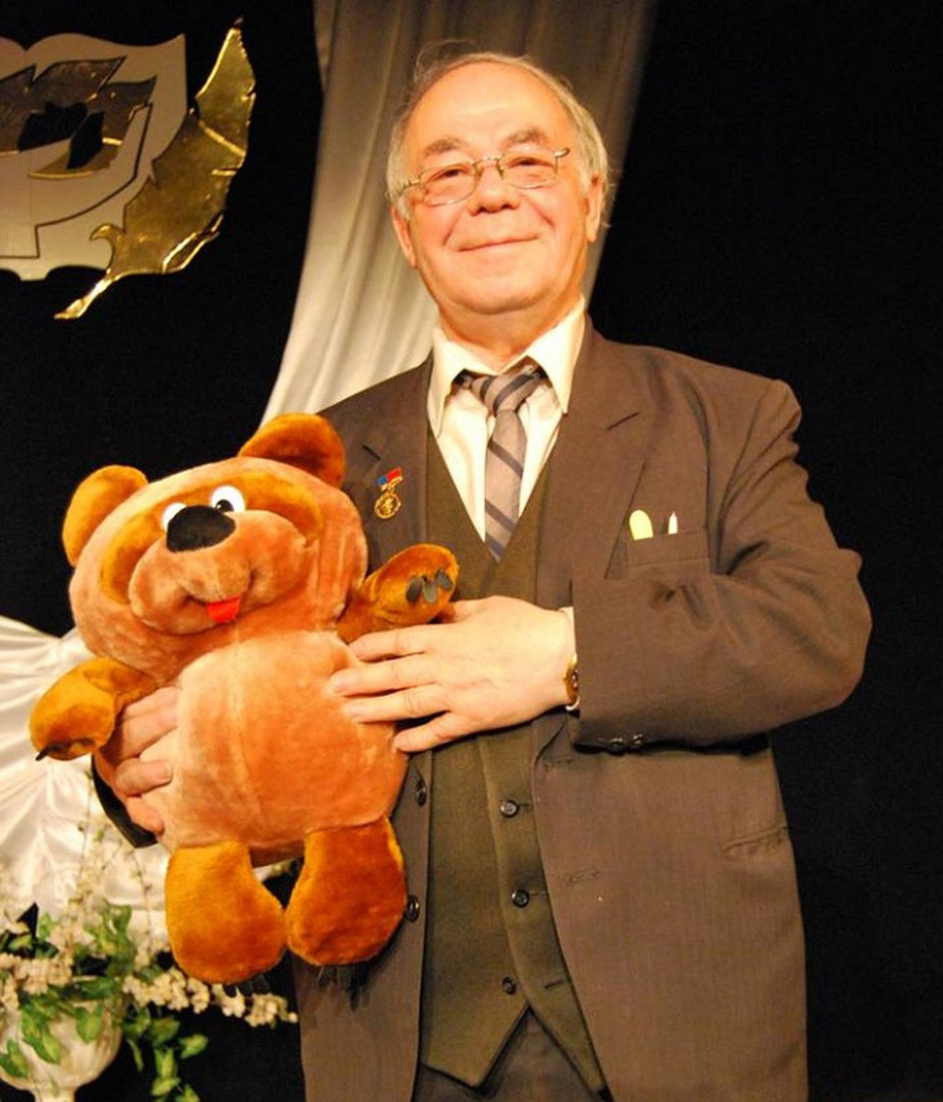
Стихи Эдуарда Гольцмана - миниатюры в четыре-восемь строчек, рассчитанные на улыбку дошколят, с ними автор легко и просто затевает живую игру слов. Они понятны самым маленьким детям, потому так любимы! На детских книгах открытого, доброго, неистощимого на выдумки писателя, выросло ни одно поколение читателей-любителей книги.

Slide 9
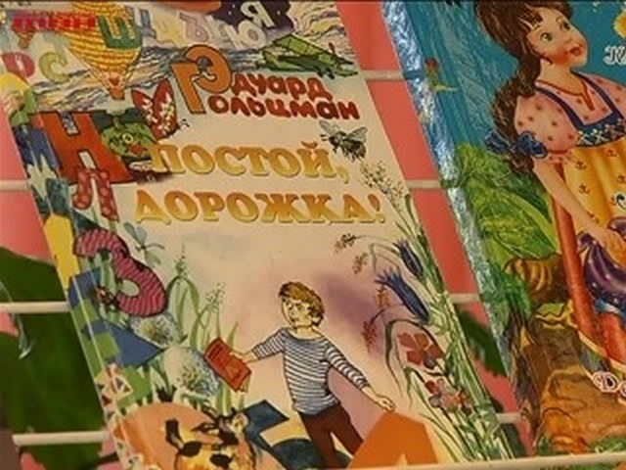
Дети хорошо знают поэму "Человек придумал печь" (1987) и сказку "Как мышки летать научились" (1998). В содружестве с композитором А.Ф. Ляпиным были написаны и изданы "Песенки - чудесенки" (2002) - цикл детских песен. У детей Новокузнецка очень популярна последняя
книга писателя "Читалочка", которая трижды переиздавалась (1999, 2000, 2001).

Slide 10
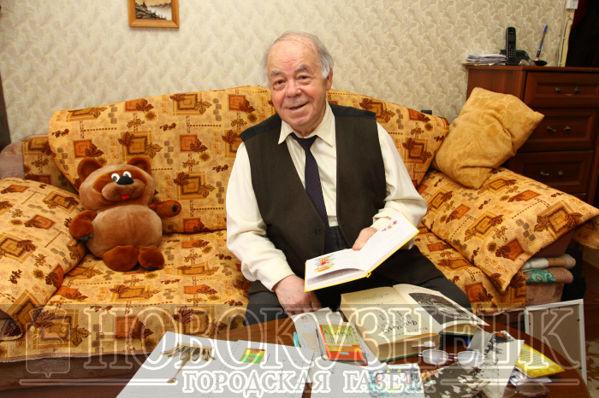
Многие из его стихов необычайно музыкальны. В содружестве с новокузнецкими композиторами А. Ляпиным, М. Масловым, А. Александровым, Б. Легоньких, В. Тальковым написаны десятки песен. Среди них песни для детей, песни о нашем городе, городах и людях Кузбасса.

Slide 11
На встречах в Гоголевке всегда была по-книжному содержательно и по-ребячьи весело, потому как в самом большом зале библиотеки самые маленькие читатели с удовольствием встречались с самым настоящим детским поэтом Эдуардом Гольцманом, прилетевшим из солнечной страны Мурлындии.
Даже если день выдавался жарким, атмосфера встречи была совершенно дедморозной, а всё потому, что все друг другу что-то дарили: ребятишки – цветы и от души выученные стихотворения веселого поэта, Эдуард Данилович - занимательные истории и стихотворные загадки, медведь – бананы и сладости из лукошка за остроумные ответы в книжных конкурсах и выразительное чтение. Были и такие зрители, которые очень хотели рассказать все сказки и стихотворения на свете, но так как пока не научились говорить, бодро танцевали.

Slide 12
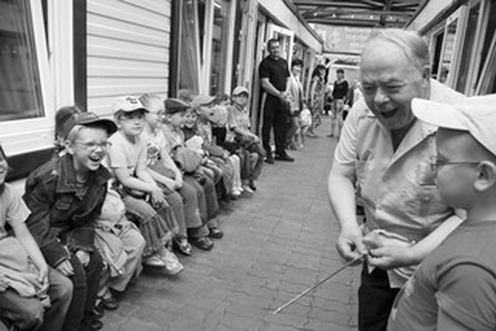
Внимание к ребёнку, к его интересам и душевным переживаниям, беспрерывная «подпитка» детской души добрыми, мудрыми книгами – вот, по мнению поэта, главная задача взрослых. В особенности – родителей и учителей.
– Каждый ребёнок – гений, он может абсолютно всё познать и всему научиться, но в течение жизни забывает об этом… Нужно постоянно напоминать ему.

Slide 13
Каждую свою книжку он обхаживал, вынашивал, пестовал, рукодельничая над ее макетом. Вот и книжка “Избранного”, подаренная нам, представляет собой шедевр презабавного рукоделия. Кроме вклеенных на свободные места стихов, очевидно, не вошедших в свод избранных, здесь есть обложка сборника стихов, вышедшего в 1985 году в московском издательстве “Детская литература”, поверх которой размашисто написано:
“Дорогому Эдуарду Гольцману - сердечно! Андрей Дементьев”, записочка от Любови Никоновой: “Любимому детскому поэту Эдуарду Даниловичу Гольцману с благодарностью за добрые стихи из страны детства. Радуйте нас и впредь этими чудесными весточками... С признательностью - Л. Никонова”, и так далее, в том числе партитура песни Михаила Маслова “Мы долго шли...”, написанной на тревожные стихи Эдуарда Гольцмана, которые он посвятил поэту-фронтовику

Slide 14
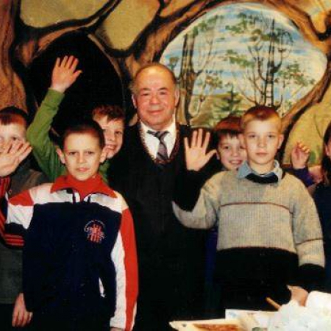
Все мы родом из детства – нужно помнить об этом. От того, какое отношение родители сформируют у ребёнка к книге, писателю, учителю, во многом будет зависеть вся его дальнейшая жизнь. Наверное, в этом ответ на незаданный ему вопрос: “Почему он стал детским поэтом?”, - он, лишенный детства и словно наверстывавший потерянное. Он был очень добрым человеком, хотя жизнь его вовсе не располагала к доброте.

Slide 15
ИНФОРМАЦИОННЫЕ ИСТОЧНИКИ
https://yandex.ru/images/search?text=%D1%84%D0%BE%D1%82%D0%BE%20%D0%AD%D0%B4%D1%83%D0%B0%D1%80%D0%B4%20%D0%93%D0%BE%D0%BB%D1%8C%D1%86%D0%BC%D0%B0%D0%BD&stype=image&lr=237&source=wiz&pos=5&img_url=http%3A%2F%2Fwww.novotv.ru%2Fview%2Fnewspaper_images%2F52%2F23781.JPG&rpt=simage
https://xn--400-eddplucwdhb0e2b.xn--p1ai/persons/92-goltsman.html
рф/news/Eduard-Gol'cman-–-izvestnyy-detskiy-poet-Kuzbassa
http://wiki-sibiriada.ru/%D0%93%D0%BE%D0%BB%D1%8C%D1%86%D0%BC%D0%B0%D0%BD,_%D0%AD%D0%B4%D1%83%D0%B0%D1%80%D0%B4_%D0%94%D0%B0%D0%BD%D0%B8%D0%BB%D0%BE%D0%B2%D0%B8%D1%87

